Slide 1
GUÍA DE USO DE LA PRESENTACIÓN PARA DOCENTES
Este documento tiene como finalidad, facilitarte una base de presentación del viaje para la presentación a las familias.
Puedes personalizar la información sobre tu centro, fechas, destino, etc. Los campos a personalizar están marcados en verde y cursiva .
No obstante, te dejamos el documento en PowerPoint para que hagas las modificaciones que creas necesarias para tu presentación.
Si necesitas más información no dudes en contactar con nosotros.
¡Muchas gracias!

Slide 2
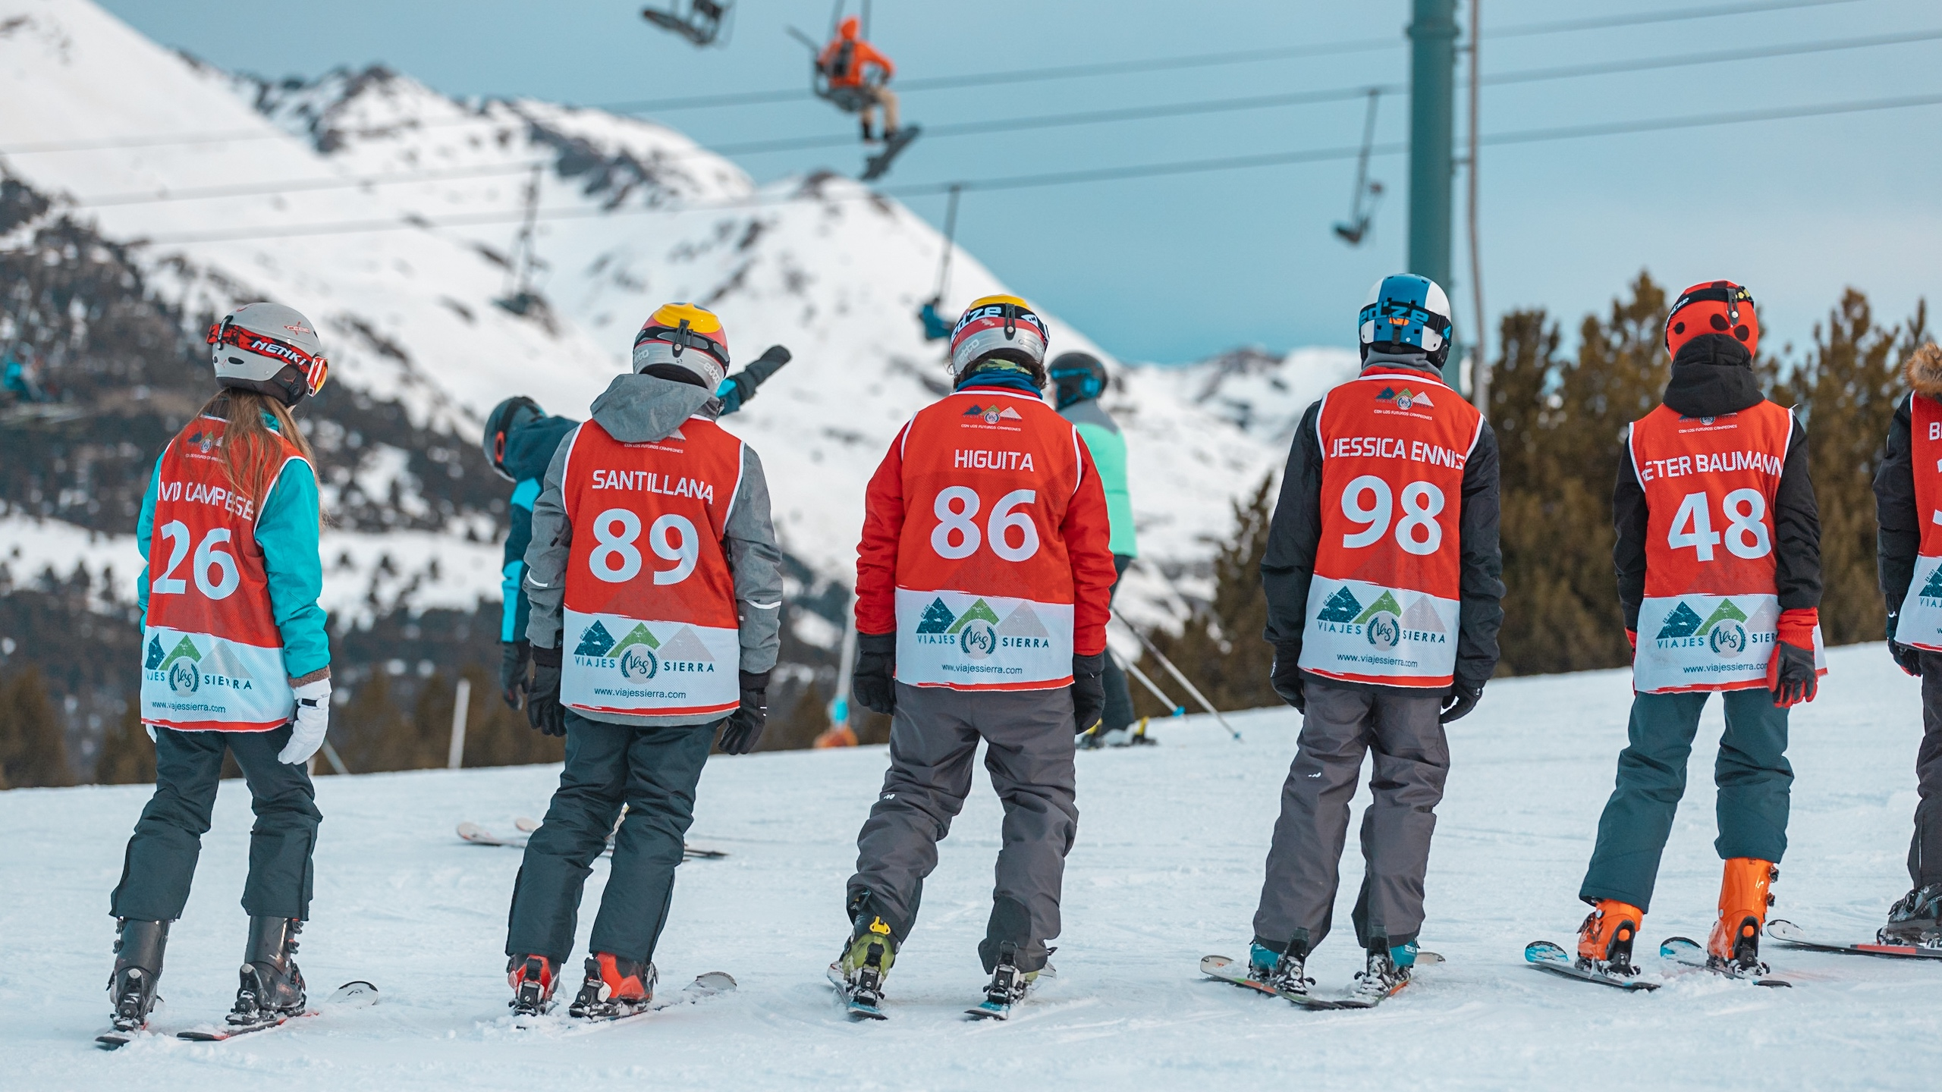
PON EL NOMBRE DE TU CENTRO
SEMANAS BLANCAS
ANDORRA
Pon el nombre del destino

Slide 3
NOMBRE INSTITUTO
1. FINALIDAD
ACTIVIDAD DEPORTIVA ORGANIZADA POR EL DEPARTAMENTO DE EDUCACIÓN FÍSICA
OBJETIVOS DE LA ACTIVIDAD:
DEPORTIVOS Y PSICO-SOCIALES
DEPORTIVOS
Iniciar al alumnado en la práctica de las actividades físicas en el medio natural.
Realizar desplazamientos especializados en la nieve (esquí y snowboard)
PSICO-SOCIALES
Favorecer las relaciones personales entre alumnos/as de diferentes grupos en actividades fuera del entorno escolar.
Desarrollar actitudes de esfuerzo y superación personal, de asunción de las propias limitaciones, de cooperación y tolerancia, de aprovechamiento del tiempo libre de manera activa, de respeto por el medio ambiente…

Slide 4
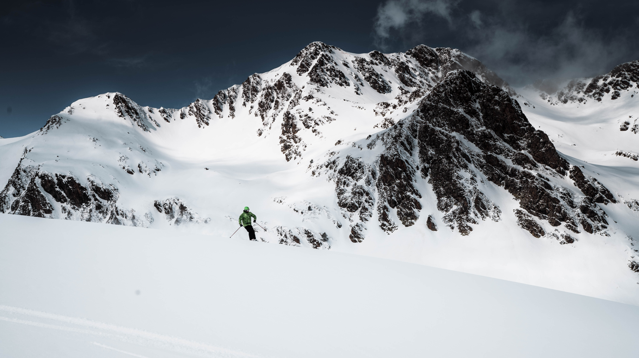
NOMBRE INSTITUTO
2. DESTINO
2.1. ANDORRA
“PAÍS DE LA NIEVE”
PAÍS CON LEGISLACIÓN MUY RESTRICTIVA
SITUADO EN LOS PIRINEOS (ENTRE ESPAÑA Y ANDORRA)
ENTORNO NATURAL
GRAN RIQUEZA CULTURAL

Slide 5
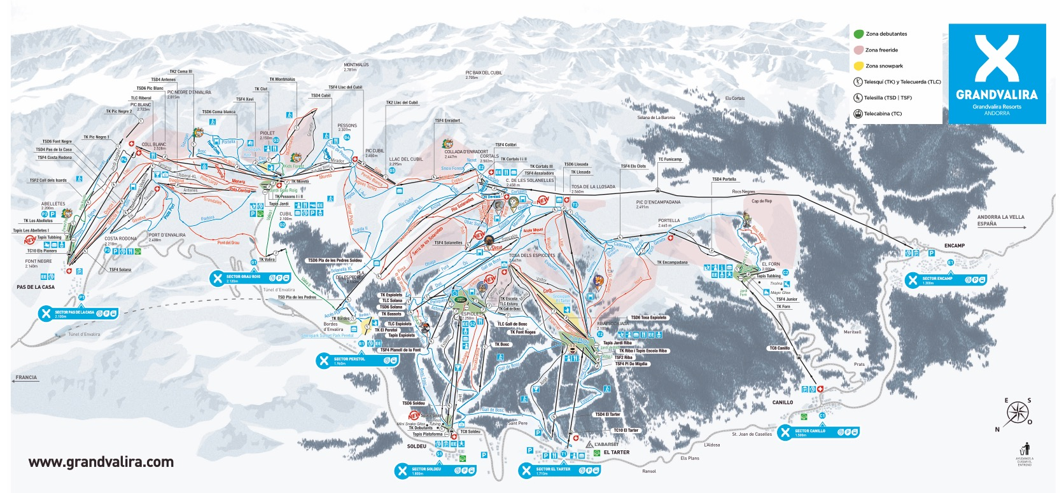
NOMBRE INSTITUTO
2. DESTINO
2.2. LA ESTACIÓN
GRANDVALIRA:
https://www.grandvalira.com/
2.3. SECTOR SOLDEU / EL TARTER
92 KM DE PISTAS
32 REMONTES: 2 TELECABINAS, 13 TELESILLAS, 7 TELESQUÍES, 10 TELECUERDAS
52 PISTAS
10 VERDES
13 ROJAS
19 AZULES
10 NEGRAS

Slide 6
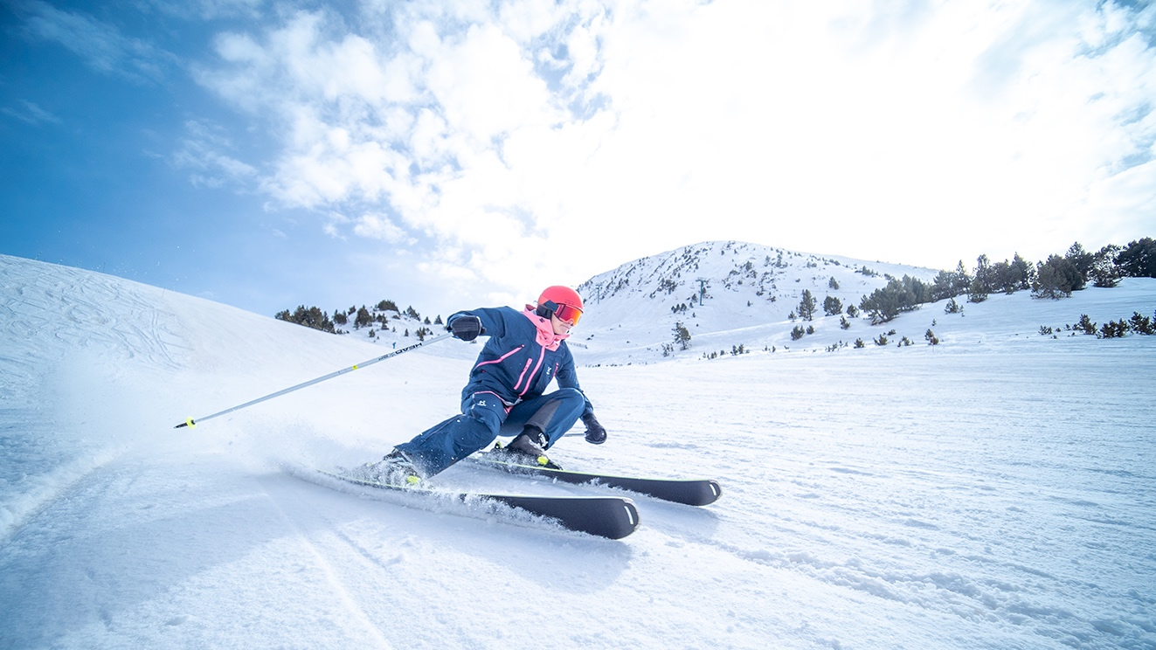
NOMBRE INSTITUTO
3. VIAJE
3.1. AGENCIA
3.2. FECHA Y HORARIOS
VIAJES SIERRA
Licencia agencia de viajes: XG-292. Nº IATA: 78277721
https://www.viajesdecolegios.com
https://www.viajessierra.com
Rúa de Montero Ríos, 46, 15701 Santiago de Compostela, A Coruña.
881 97 91 38 // 670 03 57 19
viajessierra@viajessierra.com
marcossierra@viajessierra.com
EL VIAJE SE REALIZA ENTRE EL X Y EL X DEL MES DE 202X.
HORA DE SALIDA APROXIMADA: XX:XX H.
DÍA DE SALIDA: XX DE XXXX DE 202X
HORA DE LLEGADA APROXIMADA: XX:XX H.
DÍA DE LLEGADA: XX DE XXXX DE 202X
LA SALIDA Y LA LLEGADA SE REALIZARÁ DELANTE DEL INSTITUTO

Slide 7
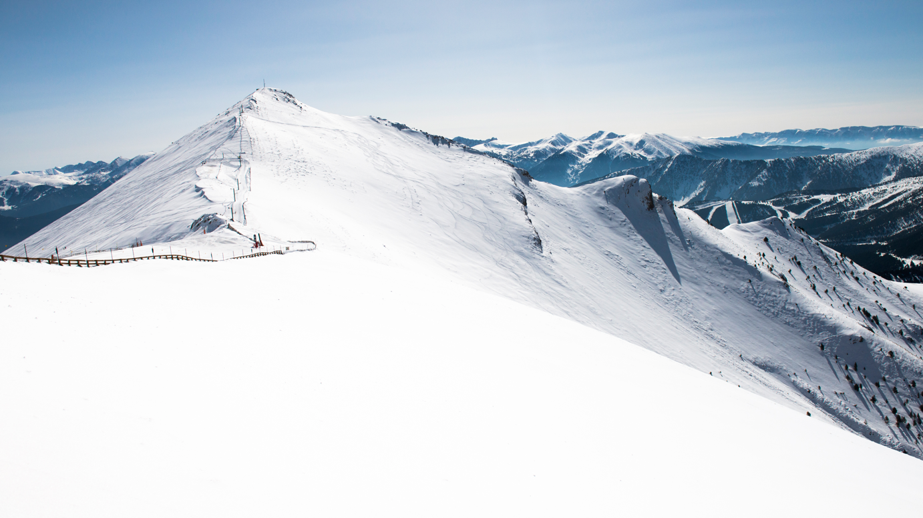
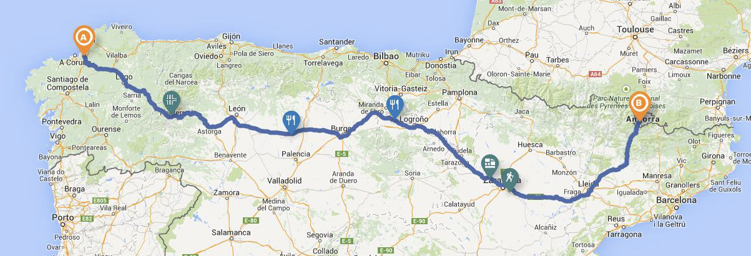
NOMBRE INSTITUTO
3. VIAJE
3.3. TRASLADO
AUTOCARES IGLÉSIAS
PUNTO DE SALIDA – ANDORRA: XXXX KM
X H. APROXIMADAS DE VIAJE
SE VIAJA DE NOCHE A LA IDA Y A LA VUELTA
PREVISTO CAMBIO DE CONDUCTOR DE AUTOCAR EN VIAJE DE IDA Y VIAJE DE VUELTA EN BURGOS.

Slide 8
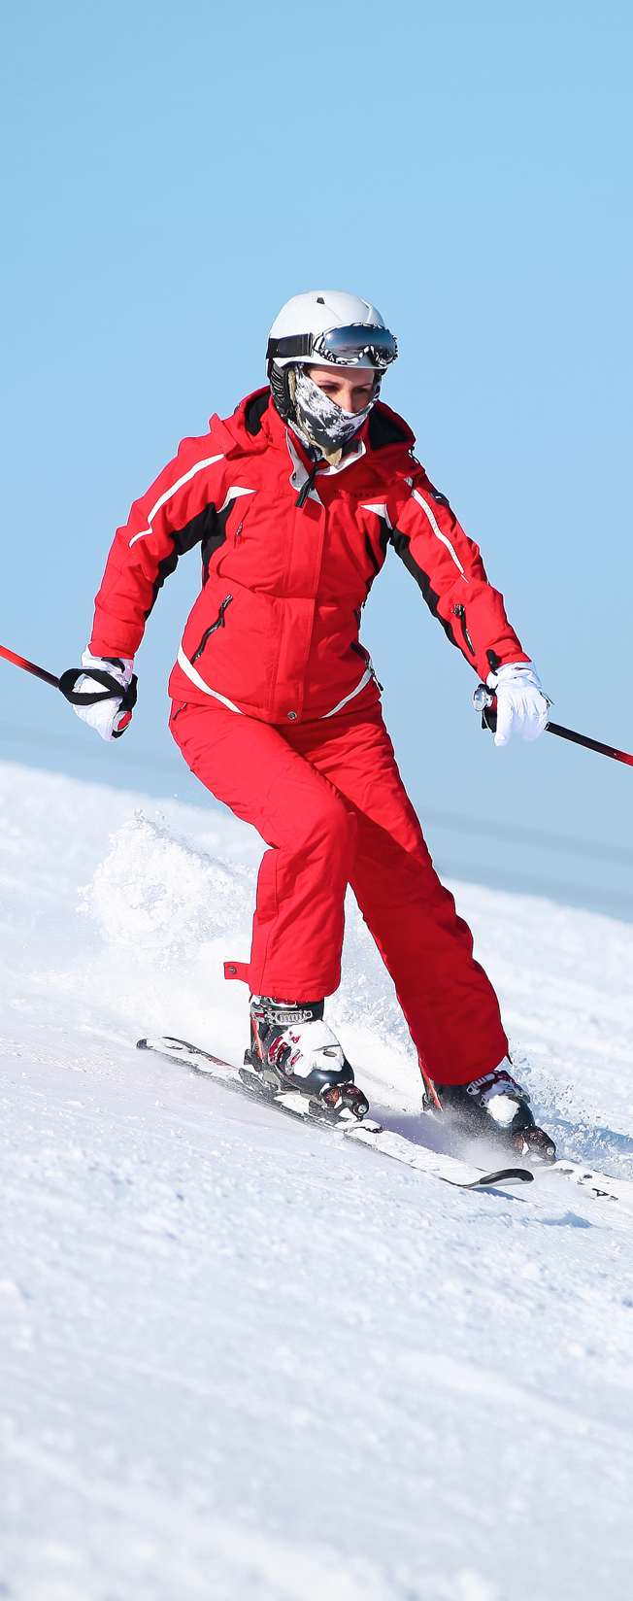
NOMBRE INSTITUTO
3. VIAJE
IDA: POBLACIÓN DE SALIDA – ANDORRA
DÍA XX DE MES DE XXXX, LLEGADA DÍA XXX DE MES DE XXXX
SÁBADO, XX
21:00 h. aprox. (sábado). Salida del instituto. Se confirmará hora exacta de presentación y salida.
23:00 - 23:30 h. parada en área de servicio de León.
4:00 - 4:30 h. parada en área de servicio de Burgos.
7:30 -8:00 h. parada en área de servicio de Zaragoza para desayuno (no incluido). Pueden llevar galletas y bebidas.
DOMINGO, XX
13:00 h. llegada a Andorra. Tiempo libre para comida (no incluida). Estaremos en el centro de la ciudad donde encontrarán pizzerías, burguers…
16:00 h. recogida de material de esquí y snowboard en tienda a pie de pista, donde quedará almacenado.
17:00 h. distribución de habitaciones en el hotel. Inicio del régimen de 5 días en pensión completa.

Slide 9
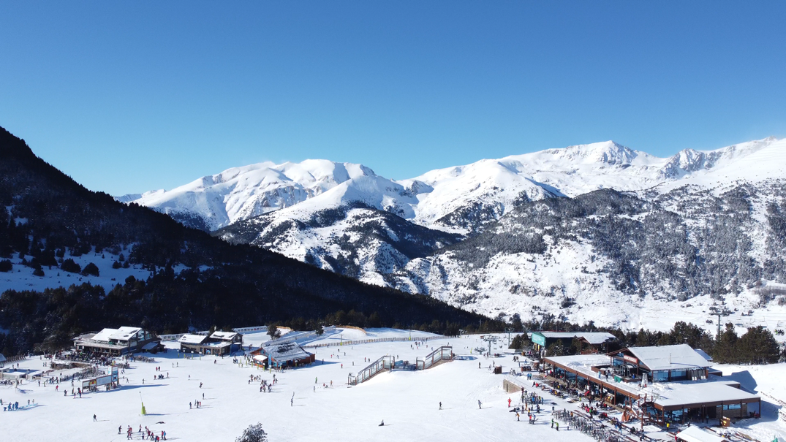
NOMBRE INSTITUTO
3. VIAJE
VUELTA: ANDORRA – POBLACIÓN DE LLEGADA
DÍA XX DE MES DE XXXX, LLEGADA DÍA XX DE MES DE XXX
19:00h. (viernes) salida de Andorra.
23:00 – 23:30 h. parada en área de servicio de Zaragoza para cena (no incluida). Pueden llevar bocadillos y bebidas. Pueden comprar en supermercado en Andorra.
3:00 - 3:30 h. parada en área de servicio de Burgos.
7:00 -7:30 h. parada en área de servicio de León para desayuno (no incluido). Puede llevar galletas y bebidas. Pueden comprar en supermercado de Andorra.
09:00 h. (sábado) llegada a XXXX.

Slide 10
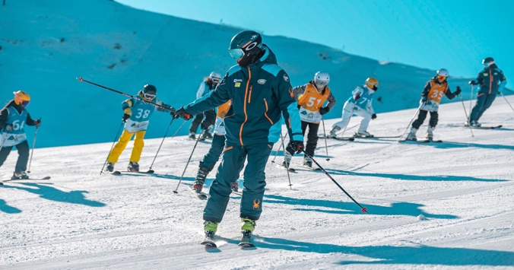
NOMBRE INSTITUTO
3. VIAJE
3.4. RUTINA DIARIA
VIAJE DE ESQUÍ. SE RECORRERÁN MÁS DE 1.000KM PARA APROVECHAR EL TIEMPO
🕖 | 07:00 h. Diana
🥣 | 07:30 h. Desayuno bufet en el hotel. Zumos, fruta, fiambre, huevos, leche, cacao, café e infusiones, pan galletas, mermelada… Control de alumnado.
🚍 | 08:30 h. Salida en bus hacia las pistas (30 minutos aprox.). Control de alumnado.
⛷️ 🏂 | 10:00 h. a 12:00h. Clases de esquí y snowboard con monitores de la estación. Escuela Andorrana de esquí. Control de alumnado.
🍝 🍮 | 12:30h. Aprox. Comida caliente en restaurante en pistas: 2 primeros a elegir / 2 segundos a elegir / postre a elegir / agua. Control alumnado.
⛷️ 🏂 | 13:00h. A 17:00h. Esquí libre en grupos controlados. Esquían por donde han ido con el monitor.
🚐 🏨 | 17:00h. Recogida, control alumnado y bajada al hotel.
🥗 | 20:30h. Cena bufet en el hotel. Control alumnado.
🛌 | 23:00h. Retirada a las habitaciones. Control alumnado.
🤫 | 00:00h. Silencio.

Slide 11
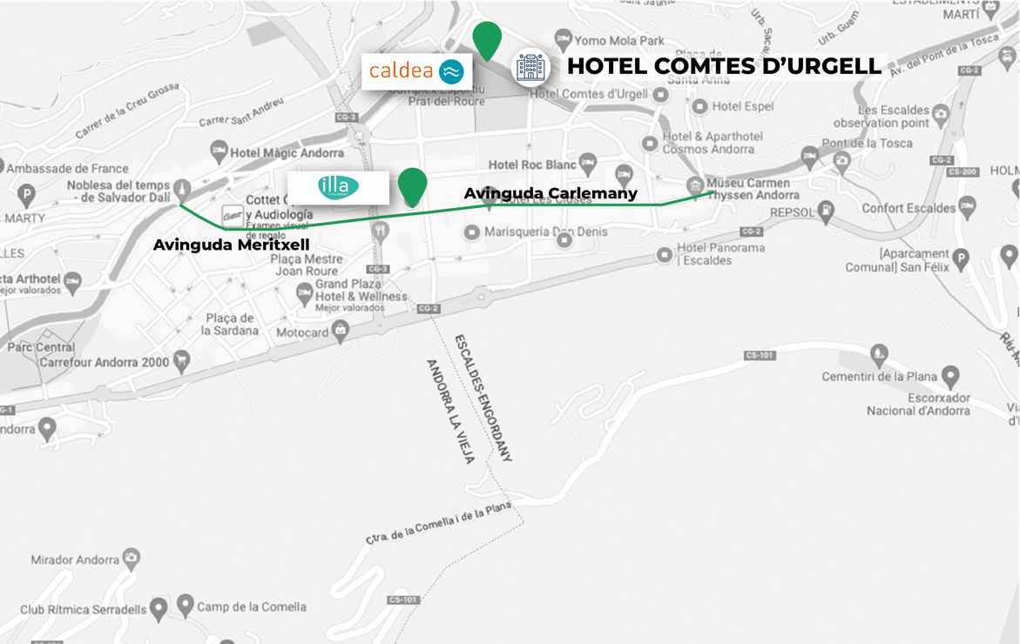
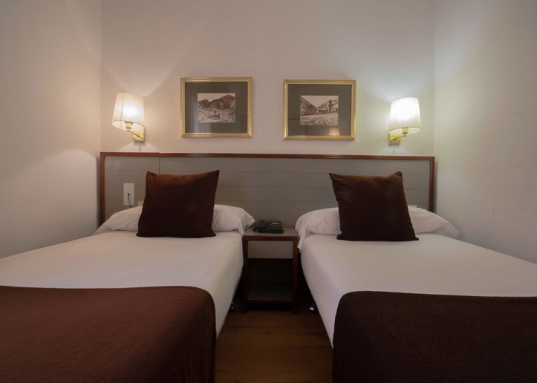
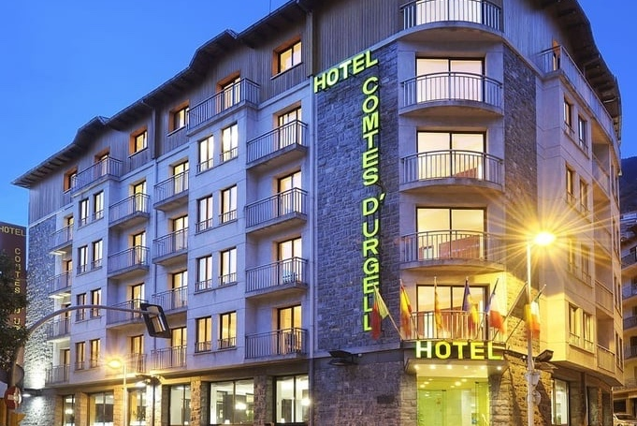
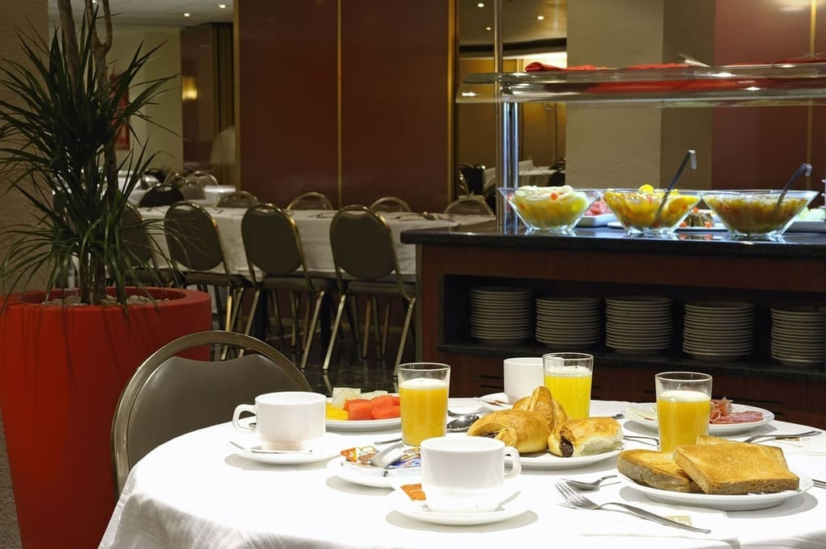
NOMBRE INSTITUTO
3. VIAJE
3.5. HOTEL
COMTES D’URGELL 3*
Avda. de les Escoles, 29
AD700 Escaldes – Engordany, Andorra
Teléfono: +376 876 000
https://www.hotelcomtesdurgell.com/

Slide 12
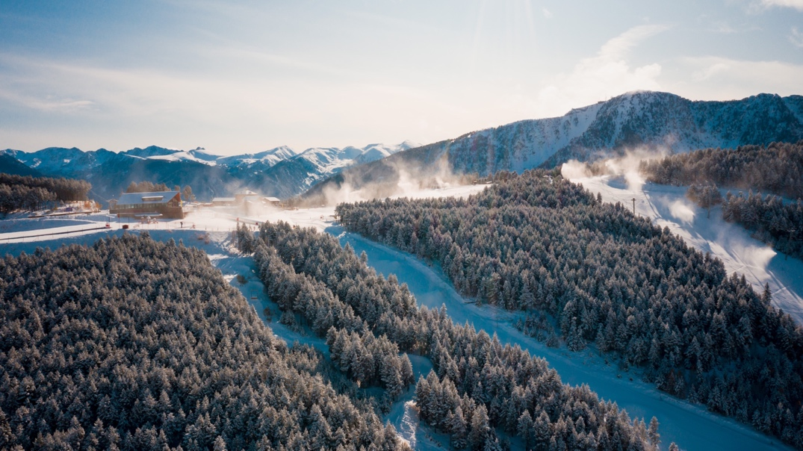
NOMBRE INSTITUTO
3. VIAJE
3.6. NORMAS DE COMPORTAMIENTO
EN GENERAL
🚭 🚫➡️🍺 | Prohibido fumar y/o consumir bebidas alcohólicas.
🥣 | Prohibido comprar objetos “inapropiados” (prohibidos en España).
🚍 | Prohibido salir del hotel tras la hora de revisión de las habitaciones.
🙋🏽‍♀️🙋🏽‍♂️ | Se debe respetar al personal de las instalaciones (recepcionistas, camareros, monitores, etc.)
🕘 | Se debe ser puntual, seguir los horarios marcados. Grupo numeroso para autobuses, desayunos, comidas, etc.
⛷️ 🏂 | Se debe utilizar vestuario apropiado: ropa técnica de esquí.

Slide 13
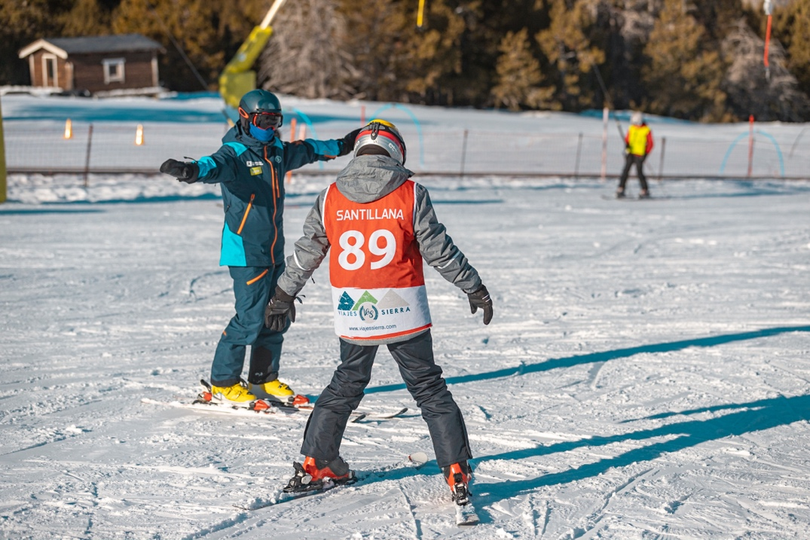
NOMBRE INSTITUTO
3. VIAJE
EN EL HOTEL
🚭 🚫➡️🍺 | Respetar las instalaciones. Revisar desperfectos habitaciones.
🥣 | Ropa y bolsas ordenadas.
🚍 | Respetar al resto de clientes.
🙋🏽‍♀️🙋🏽‍♂️ | Respetar los horarios de descanso.
EN PISTAS
🚭 🚫➡️🍺 | Esquí = Deporte de aventura (no de riesgo).
🟢 🔵 🔴⚫️ | Debemos conocer la dificultad de las pistas: 🟢 verdes | 🔵 azules | 🔴 rojas | ⚫️ negras.
🚍 | No debemos esquiar es pistas que no conocemos.
🙋🏽‍♀️🙋🏽‍♂️ | Es obligatorio el uso del casco y el peto.
⛷️⛷️🏂🏂 | Nunca se debe esquiar solo.

Slide 14
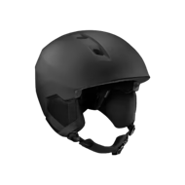
NOMBRE INSTITUTO
SEGURIDAD Y PREVENCIÓN
 | 1. Conocer los objetivos de la actividad: actividad deportiva vs excursión.
 | 2. Alimentarse adecuadamente: es imprescindible desayunar correctamente y reponer energía a media mañana en la comida.
 | 3. Utilizar la equipación adecuada, material regulado a nuestro nivel, utilizar casco, gafas y muñequeras (snow), llevar el peto para hacernos ver y que nos identifiquen como escolares en aprendizaje.
 | 4. Conocer y respetar las normas. Nunca esquiar solo ni por donde no se haya ido antes con el monitor. No bajar por pistas que superen el nivel personal.
 | 5. Descansar bien. Respetar las horas de descanso (y sueño) para poder aprender y rendir.
 | 6. Cumplir los horarios de presentación (clases, comida y finalización).

Slide 15
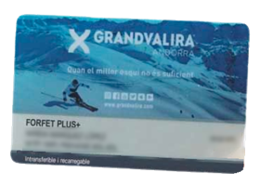
NOMBRE INSTITUTO
SEGURIDAD Y PREVENCIÓN
Forfait
 | Es la tarjeta que permite el acceso a las pistas todos los días que se esquía. Para no perderlo es importante guardarlo en un bolsillo cerrado; tiene un código de barras que abre los tornos automáticamente. Cada tarjeta tiene un código alfanumérico diferente, es importante sacarle una foto a ese código por si se pierde el forfait para que nos puedan dar otro forfait gratuitamente.
Pistas
 | La dificultad de las pistas se señala mediante los colores de los palos o banderas que las delimitan: verde , azul , rojo y negro . Sin embargo, es crucial que cada esquiador o esquiadora determine su propio nivel de dificultad basándose en su experiencia y, sobre todo, en la prudencia. Incluso si se siente cómodo en la pista, nunca se debe olvidar la cantidad limitada de experiencia que uno podría tener en el esquí. Estas son de más fácil a más difícil las pistas atendiendo a los colores.
 |  |  | Verdes: Son las pistas para principiantes, lo habitual es estar en estas pistas los dos primeros días que se esquía.
 |  |  | Azules: Son pistas de dificultad baja, lo habitual es esquiarlas a partir del tercer día de esquí.
 |  |  | Rojas: Son pistas ya complicadas, si se puede hay que evitarlas hasta que el esquiador/a tenga ya experiencia, independientemente de la facilidad con la que se desenvuelva en la nieve.
 |  |  | Negras: Son las pistas más difíciles, bajo ningún concepto un esquiador/a principiante o de nivel medio debe esquiarlas.

Slide 16
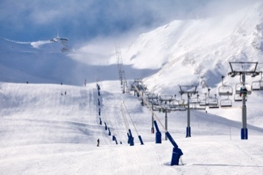
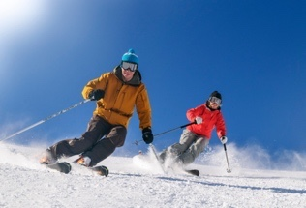
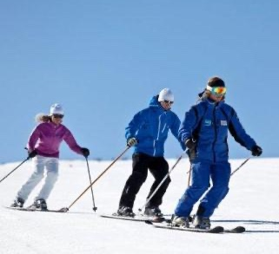
NOMBRE INSTITUTO
SEGURIDAD Y PREVENCIÓN
Área de la estación y de las pistas
 | Vienen delimitadas por los palos o banderas que delimitan las pistas a la izquierda y a la derecha del esquiador/a. Nunca se debe salir de esa área delimitada porque ya es una zona virgen, libre, no controlada por la estación.
Esquiar acompañado/a
 | Nunca se debe esquiar solo/a.
Esquiar por pistas conocidas
 | Nunca se debe esquiar por pistas que no hayan esquiado antes con los profesores/as de esquí.

Slide 17
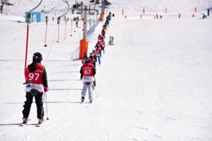
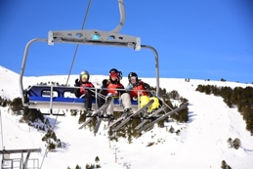
NOMBRE INSTITUTO
SEGURIDAD Y PREVENCIÓN
Normas para esquiar, velocidad, preferencias y distancias
 | A la hora de esquiar hay que cumplir unas normas porque son obligatorias y por seguridad. La velocidad es muy importante, hay que esquiar despacio y más en pistas verdes y azules donde hay esquiadores/as principiantes, además no se trata de esquiar una pista rápido sino bajarla bien. Muy importante también tener en cuenta que siempre tiene preferencia la persona que va delante nuestro; hay que intentar esquiar siempre mirando hacia delante (no con la cabeza baja), y a la hora de girar, intentar mirar antes a izquierda y a derecha. Hay que intentar mantener la distancia con las otras personas para facilitar nuestro esquí y el de éstas.
Remontes
 | Son las distintas instalaciones de las que nos ayudamos para subir las pistas. Las más habituales son las telecuerdas, los telesquís/perchas y los telesillas.
 |  |  | Telecuerdas y telesquís/perchas: Ambos tiran de nosotros/as, intentamos mantener el cuerpo lo más elevado o vertical posible a la nieve y dejarse llevar (nunca ir encorvado por ejemplo o tirando nosotros/as de la cuerda o de la percha). La diferencia entre ambos es que a los telecuerdas nos sujetamos con la mano estirada para que tire de nosotros, y las pechas las ponemos entre las piernas debajo del culo para que tire de nosotros.
 |  |  | Los telesillas: Son sillas aéreas con cuatro o seis asientos. Sujeta los bastones en una mano y alinea los esquís al subir. Ocupa el asiento asignado y baja la barra de seguridad. Durante el trayecto, evita movimientos bruscos y levanta la barra solo antes de llegar a la cima. Al bajar, mantén los esquís paralelos para no desequilibrar a los demás.

Slide 18
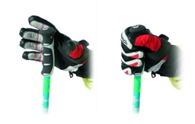
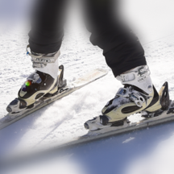
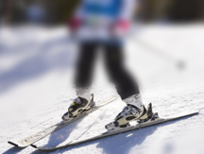
NOMBRE INSTITUTO
SEGURIDAD Y PREVENCIÓN
Uso del material
A la hora de esquiar vamos a usar cascos, bastones, esquís o tabla de snow, botas y dorsales.
 | Los cascos son obligatorios a la hora de esquiar / hacer snow. Es muy importante llevarlos correctamente abrochados porque si no es como si no los llevásemos. Debajo del casco en la cabeza, no se pueden llevar ni gorros ni pañuelos.
 | Los bastones de esquí tienen arandelas o cintas para asegurarlas a las manos. Inserta tu mano a través de estas cintas antes de agarrar el bastón para que permanezcan contigo si te caes. Al elegir bastones, asegúrate de que formen un ángulo de 90 grados con tus brazos extendidos, especialmente importante para evitar confusiones al reanudar la actividad de esquí.
 | Las botas de esquí nos conectan con los esquís y su ajuste es crucial. Asegúrate de que tus calcetines estén estirados y sin arrugas antes de ponértelas. Abre la lengüeta completamente para calzarte y abrocha los ganchos, empezando por los inferiores. Estos ganchos suelen tener múltiples posiciones para ajustar la tensión. Comienza con un ajuste más relajado para el trayecto inicial y ajústalos con más fuerza antes de empezar a esquiar, permitiendo así un ajuste progresivo al pie.
 | Los esquís son tablas alargadas cuya altura ideal llega hasta nuestra boca. Para colocarlos siempre tiene que estar perpendicular o cruzados a la pendiente, y en paralelo uno del otro, empezando siempre por el esquí situado más abajo en la pendiente. La fijación en el medio del esquí asegura nuestras botas; primero engancha la parte delantera de la bota y luego la trasera.
 | Los dorsales, es muy importante llevarlo ya que facilita la identificación visual de nuestros alumnos, tanto por los profesores como por los guías de Viajes Sierra. En caso de niebla o días cerrados (algo habitual), esta identificación se hace todavía más importante.

Slide 19
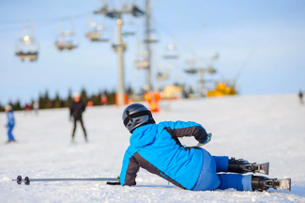
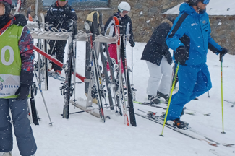
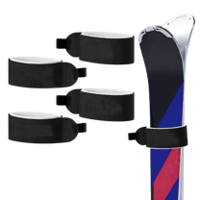
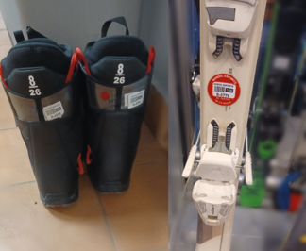
NOMBRE INSTITUTO
SEGURIDAD Y PREVENCIÓN
Cómo nos levantamos cuando nos caemos
 | Al comenzar a esquiar, es probable que nos caigamos con frecuencia. Por eso, es crucial saber cómo levantarse correctamente. Si te caes mientras esquías, primero asegúrate de posicionarte perpendicular a la pendiente. Alinea tus esquís en paralelo y utiliza el puño de la mano que está más arriba en la pendiente, junto con el bastón del lado opuesto, para darte un impulso y levantarte.
Cómo hacemos para que otra persona no se confunda con nuestros esquís
 | Para evitar confusiones al dejar tus esquís durante una pausa, no los abandones en la nieve; usa las estructuras específicas para ello. En vez de apilar tus esquís juntos, intercambia uno con un compañero. Así, cualquiera que intente tomar sus esquís se topará con un par desigual y no tomará ninguno por error. Los bastones deben asegurarse a los esquís mediante las arandelas.
Foto a las etiquetas de esquís y botas
 | Al alquilar esquís y botas, toma una foto de las etiquetas numeradas para evitar confusiones, especialmente porque todos los esquís del colegio se guardan en una jaula común y las botas en el autobús. Conocer el número en la etiqueta es esencial para identificar tu equipo correctamente.

Slide 20
NOMBRE INSTITUTO
SEGURIDAD Y PREVENCIÓN
Alimentación, hidratación y descanso
 | Alimentación, hidratación y descanso: Estos aspectos son de suma importancia y no deben tomarse a la ligera. Todos los días nos levantaremos aproximadamente a las 07:00 h de la mañana. Empezaremos a esquiar en torno a las 09:45 h y permaneceremos en las pistas durante 7 horas, hasta las 16:45 h. Finalmente, llegaremos a nuestro hotel aproximadamente a las 18:30 h. Por lo tanto, es crucial que descansemos adecuadamente, mantengamos una alimentación equilibrada y nos hidratemos de forma constante

Slide 21
NOMBRE INSTITUTO
NOMBRE INSTITUTO
4. PARTICIPANTES
4.2. PROFESORADO ACOMPAÑANTE
1. | PROF.
2. | PROF.
3. | PROF.
4. | PROF.
5. | PROF.
EL DÍA DE LA SALIDA DEL VIAJE, SE FACILITARÁ UN NÚMERO DE TELÉFONO ADICIONAL DE CONTACTO DIRECTO CON EL PROFESORADO.
DIARIAMENTE SE INFORMARÁ AL CENTRO DEL TRANSCURSO DE LA ACTIVIDAD.
ANTE CUALQUIER INCIDENCIA RELEVANTE, SE INFORMARÁ INMEDIATAMENTE A LOS PADRES DEL ALUMN@.

Slide 22
NOMBRE INSTITUTO
5. EL VIAJE INCLUYE
TRASLADO EN AUTOBÚS POBLACIÓN DE SALIDA – POBLACIÓN DE DESTINO Y POBLACIÓN DE SALIDA – POBLACIÓN DE DESTINO. TRASLADO DIARIO DEL HOTEL A PISTAS.
ESTANCIA DE 5 NOCHES EN HOTEL 3* EN RÉGIMEN DE MEDIA PENSIÓN (DESAYUNO Y CENA).
DISTRIBUCIÓN DE HABITACIONES: ESCOLARES EN HABITACIONES MÚLTIPLES. PROFESORES EN HABITACIONES DOBLES. 1 HABITACIÓN INDIVIDUAL SIN SUPLEMENTO.
RÉGIMEN: PENSIÓN COMPLETA (DESAYUNO Y CENA EN EL HOTEL, Y ALMUERZO EN PISTAS).
FORFAIT DE 5 DÍAS EN VALLNORD (SOLEDU-TARTER).
CLASES DE ESQUÍ/SNOW BOARD 2 HORAS DIARIAS DURANTE 5 DÍAS.
ALQUILER DE MATERIAL DE ESQUÍ (SUPLEMENTO SNOW BOARD).
ALQUILER DE CASCOS Y PETOS.
JAULAS A PIE DE PISTAS PARA ALMACENAJE DIARIO DE MATERIAL.
SEGURO DE ACCIDENTES Y RESPONSABILIDAD CIVIL.
ASISTENCIA DE GUÍA ESPECIALIZADO DURANTE TODA LA ESTANCIA.

Slide 23
NOMBRE INSTITUTO
5. EL VIAJE INCLUYE
5.2. CALENDARIO DE PAGOS. PRECIO BASE 525€
HERMANOS/AS DE INSCRITOS, DESCUENTO DE 75€. EL 2º INSCRITO PAGA 450€
OPCIONAL: SUPLEMENTO SNOWBOARD (+35€) Y SUPLEMENTO CENTRO TERMOLÚDICO CALDEA (+25€)
CUENTA CORRIENTE DE NOMBRE DE BANCO, DEL NOMBRE DE INSITITUTO O VIAJES SIERRA, INDICANDO: NOMBRE DEL DESTINO + NOMBRE DEL ALUMN@ (NOMBRE Y APELLIDOS) ESXX XXXX XXXX XXXX XXXX XXXX
HASTA EL DÍA, XX DE XXXXXX DE 20XX, 175€ Y ENTREGA DE AUTORIZACIÓN DE LA FAMILIA.
HASTA EL DÍA, XX DE XXXXXX DE 20XX, 175€
HASTA EL DÍA, XX DE XXXXXX DE 20XX, 175€ O CANTIDAD PENDIENTE DE PAGO.
EN CASO DE DESESTIMIENTO POR CAUSA NO JUSTIFICADA, SE DEVOLVERÁ TODO EL IMPORTE INGRESADO, EXCEPTO 175€ DE RESERVA DE PLAZA.

Slide 24
NOMBRE INSTITUTO
5. EL VIAJE INCLUYE
5.3. POSIBILIDADES DE RECAUDACIÓN
TALONARIOS DE RIFAS VIAJES SIERRA
SORTEO DE 1 SEMANA PARA 2 PERSONAS PALMA DE MALLORCA (AVIÓN, HOTEL MP)
50 RIFAS X 1,50€ (75€/TALONARIO)
RECAUDACIÓN ÍNTEGRA PARA EL ALUMNO/A
NÚMERO ILIMITADO DE TALONARIOS
OTRAS POSIBILIDADES POR DETERMINAR

Slide 25
NOMBRE INSTITUTO
5. EL VIAJE INCLUYE
5.4. DOCUMENTACIÓN NECESARIA
DÍA X, PRESENTAR SOBRE CON NOMBRE Y APLELLIDOS DEL ALUMNO/A, QUE INCLUYA:
IMPRESO AUTORIZACIÓN PADRES/MADRES O TUTORES/AS LEGALES.
COPIA DNI O PASAPORTE EN REGLA DEL ALUMNO/A.
RESGUARDO DEL INGRESO (175€)
HASTA EL DÍA X, PRESENTAR:
COPIA DE LA TARJETA SANITARIA O SEGURO SANITARIO (LOS ORIGINALES LOS LLEVA EL ALUMNO/A)
SEGURIDAD SOCIAL, IMPRESO DE ASISTENCIA EN ANDORRA (SOLICITAR DOCUMENTO CONVENIO ESPAÑA – ANDORRA EN LA OFICINA DEL INSS)
ASISTENCIA PRIVADA. HABITUALMENTE LLEVAR TARJETA DE LA COMPAÑÍA Y SE REALIZA REINTEGRO DE GASTOS EN ORIGEN, PERO SE DEBE CONSULTAR EN CADA CASO.
PERMISO DE LA POLICIA / GUARDIA CIVIL PARA VIAJAR AL EXTRANJERO CON MENORES. IDENTIFICAR A LOS PROFESORES ACOMPAÑANTES E INDICAR EL CIF DEL CENTRO: XXXXXXXXX.
RESGUARDO DEL INGRESO.
NO SE RECOGE LA DOCUMENTACIÓN INCOMPLETA, DEBE ESTAR TODA LA DOCUMENTACIÓN ENTREGADA PARA PODER SUBIR AL AUTOBÚS.

Slide 26
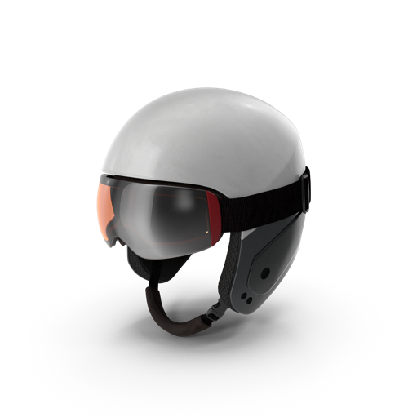
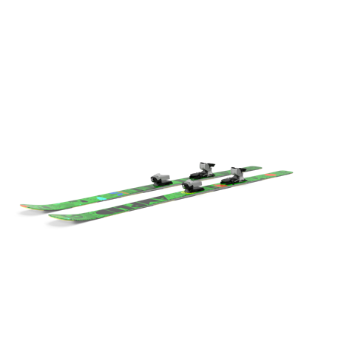
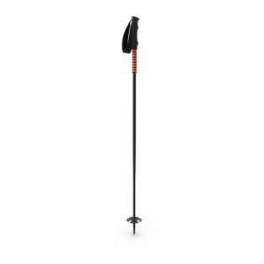
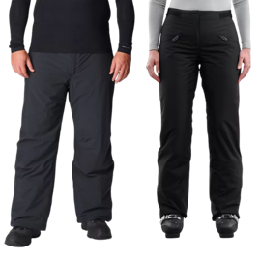
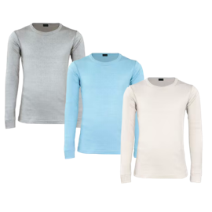
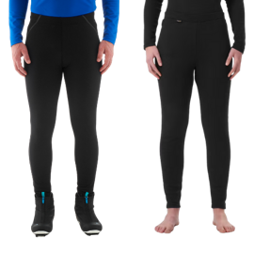
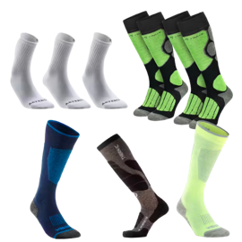
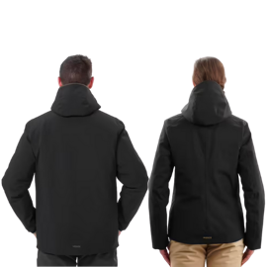
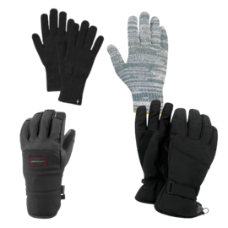
NOMBRE INSTITUTO
5. EL VIAJE INCLUYE
5.5. RECOMENDACIONES
Ropa para esquiar
 | Pantalón propio para esquiar (no válido pantalón de chándal). |  |  | Polares interiores, es como se llaman las primeras capas que se ponen antes de la cazadora. Si pueden ser térmicas, la primera capa ceñida y pegada al cuerpo y la segunda el típico forro polar. Es importante llevar varios porque lo normal es que se mojen o se sude bastante.
 | Leggins o pantys para debajo del pantalón (para los días de mucho frío o por si no se lleva pantalón propio de esquí). |  |  | Calcetines, sirven los calcetines de deporte. Si se puede que sean propios de esquí, que son gruesos y altos pero la parte del tobillo es más ligera.
 | Cazadora o plumífero, no tiene que ser propia de esquí siempre y cuando sea impermeable y de invierno. Importante que la cazadora llegue hasta un poco más abajo de la cintura. |  |  | Guantes de esquí, importante llevar primero los típicos guantes finos de lana de mercería y por encima guantes de esquí.

Slide 27
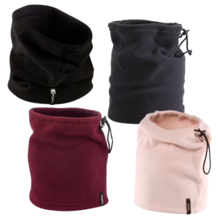
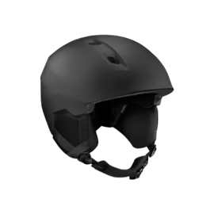
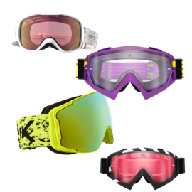
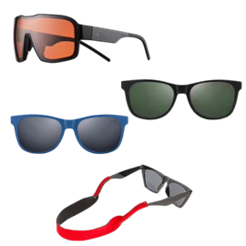
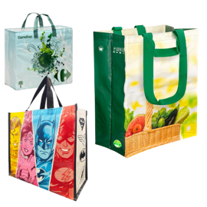
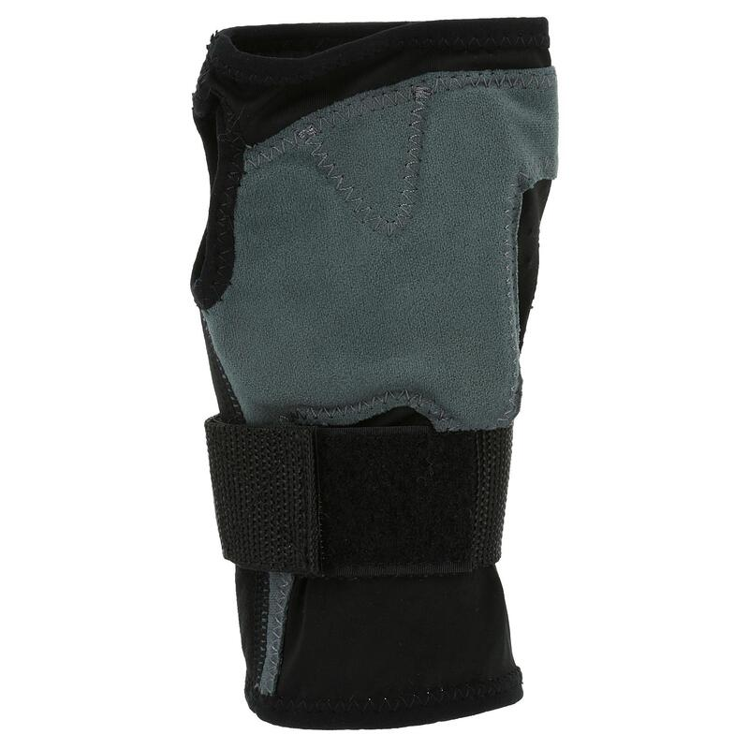
NOMBRE INSTITUTO
5. EL VIAJE INCLUYE
5.5. RECOMENDACIONES
Ropa para esquiar
 | Bragas o buff para el cuello, es muy importante para el frío y sobre todo para el viento, para cubrir toda la parte del cuello y cara. |  |  | Casco de esquí es un elemento obligatorio para esquiar / hacer snow. Lo proporciona la tienda de alquiler. Al tener la cabeza cubierta con el casco, no son necesarios ni el gorro ni la visera, los cuales no tienen que ser específicos para esquiar. Sin embargo, debemos llevarlos para momentos en los que no se esté esquiando, como por ejemplo durante las pausas para comer.
 | Gafas de ventisca propias de esquí (son más grandes que las de sol por lo que tapan más la cara y necesarias para días de frío y viento o días de nevadas o lluvia).
 | Gafas de sol, no tienen por qué ser propias de esquí, mejor llevar las gafas con cuerda para no perderlas. |  |  | Crema para el sol y protector de labios.
 | Bolsa típica de tela grande de supermercado para guardar las botas de esquí. |  |  | Cincha para juntar los esquís.
 |  |  |  | Muñequeras de snowboard es obligatorio utilizar muñequeras de protección de extensión. La mayor parte de las lesiones en la iniciación son en las muñecas.

Slide 28
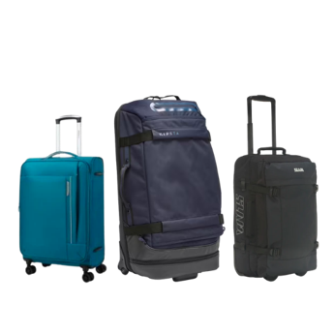
NOMBRE INSTITUTO
5. EL VIAJE INCLUYE
5.5. RECOMENDACIONES
Recomendaciones (móvil, dinero, etc.)
 | Móvil: si se viaja Andorra fundamental desactivarle datos e itinerancia de datos y hablar solo por wifi.
 | Dinero: no hay porque llevar mucho dinero (los únicos gastos no incluidos en el viaje son el desayuno y la comida de la ida y la cena y el desayuno del regreso).
 | La maleta: a ser posible, que no sea rígida ya que facilita su almacenamiento en los buses y habitaciones de hoteles.

Slide 29
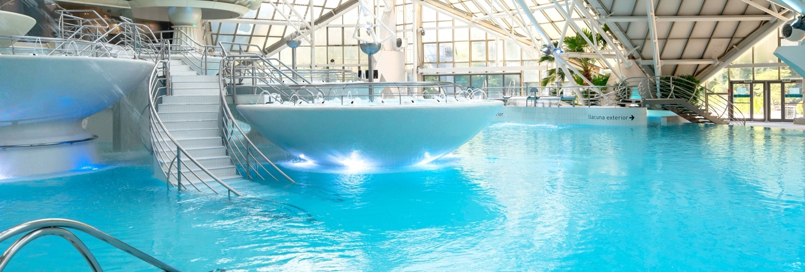
NOMBRE INSTITUTO
6. OTRAS ACTIVIDADES
ENTRADA SESIÓN ESPACIO TERMOLÚDICO CALDEA: 25€
https://www.caldea.com

Slide 30
NOMBRE INSTITUTO
7. COMUNICACIÓN
REUNIÓN:
SE MANTENDRÁ UNA REUNIÓN CON LOS/AS ALUMNOS/AS INSCRITOS/AS, DURANTE EL RECHERO EN FECHA A DETERMINAR, PARA INFORMARLES DE:
NORMAS DE COMPORTAMIENTO DE CARÁCTER GENERAL DURANTE LA ACTIVIDAD
NORMAS ESPECÍFICAS EN PISTAS DE ESQUÍ. COLOR PISTAS, REMONTES, FORFAIT…
CONOCIMIENTOS BÁSICOS DE EQUIPAMIENTO Y MATERIAL DE ESQUÍ
A TRAVÉS DEL ALUMNADO INSCRITO, SE HARÁ LLEGAR A LAS FAMÍLIAS LA INFORMACIÓN MÁS RELEVANTE:
SE CONFIRMARÁ HORA EXACTA DE SALIDA DEL AUTOCAR, PROFESORADO ACOMPAÑANTE Y TELÉFONOS DE CONTACTO.
SE ACLARARÁN LAS POSIBLES DUDAS QUE PUEDAN QUEDAR

Slide 31
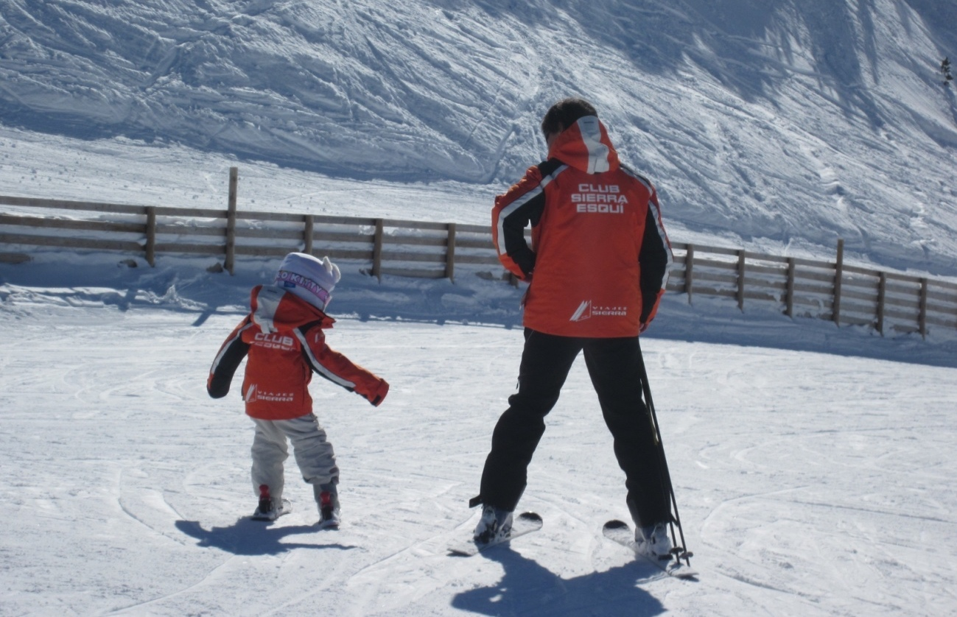
c
INFORMACIÓN Y RESERVAS
VIAJES SIERRA
C/ Montero Ríos, 46
15706 Santiago de Compostela
A Coruña
T. 881 979 138 (Horario de oficina)
M. 670 035 719 (24 horas)
viajessierra@viajessierra.com
www.viajesdecolegios.com
www.viajessierra.com
Licencia Agencia de Viajes: XG-292
@viajes_sierra
Viajes Sierra
c
De acuerdo con lo dispuesto en el Reglamento General (UE) 2016/679 de Protección de Datos le informamos que los datos facilitados a lo largo de la prestación del servicio se incorporarán a la Actividad de Tratamiento titularidad de GRUPO SIERRA GESTIÓN DE TURISMO, S.L., con CIF número B 70.112.735 y domicilio social en Montero Ríos nº 46 - Entresuelo, 15.706 Santiago de Compostela, provincia de A Coruña. La finalidad de dicho tratamiento es prestarle un óptimo servicio como cliente y el mantenimiento de la relación comercial en su caso establecida.
Asimismo, la empresa le comunica que sus datos serán utilizados con el objeto de realizarle comunicaciones comerciales y de promoción de los productos ofrecidos por la organización.
Puede ejercitar los derechos de acceso, rectificación, supresión, limitación, oposición y portabilidad en cualquier momento, mediante escrito, acompañado de copia de documento oficial que le identifique dirigido a la dirección arriba indicada. Asimismo, y de igual manera, puede revocar el consentimiento prestado a la recepción de comunicaciones comerciales de conformidad con lo dispuesto en la Ley 34/2002.

